Slide 1
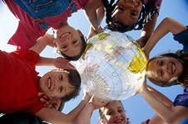
Социальная креативность как актуальная проблема современного общества и системы образования
Барышева Тамара Александровна, доктор психологических наук,
профессор РГПУ им. А.И.Герцена,
научный руководитель гродского ресурсного центра

Slide 2
Социальная креативность - творчество в социуме
Вместо эпиграфа
«Любовь к своему отечеству должна быть творческой» Н.Бердяев
Социальная креативность — это не роскошь, но необходимость, вызванная проблемами, с которыми люди сталкиваются в XXI в.
Г.Фишер

Slide 3
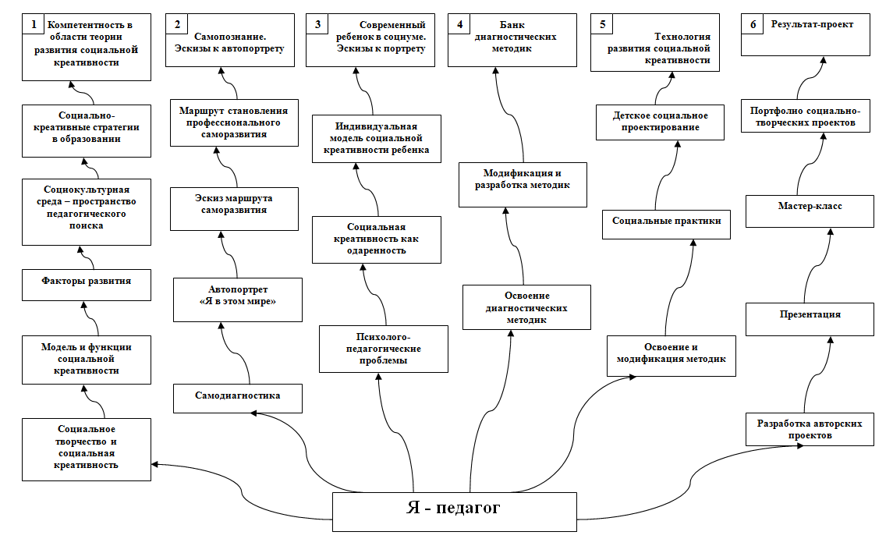
Маршрут освоения программы
«Развитие социальной креативности ребенка в условиях дополнительного образования»

Slide 4
Результат занятий по программе
Портфолио социально-творческих проектов:
Автопортрет-презентация педагога «Я в этом мире»
Маршрут становления профессионального саморазвития
Кейс проведенных диагностических методик по развитию социальной креативности
Индивидуальные модели социальной креативности (педагога и ребенка)
Социально-креативные стратегии в профессиональной деятельности
Социально-педагогические проекты в области развития социальной креативности ребенка
Кейс решенных профессиональных задач

Slide 5
Вопросы и проблемы
Актуальность проблемы. Предпосылки появления проблемы социальной креативности
Базовые понятия (творчество, креативность, творческая личность, творческие способности, социализация и др.)
Что такое «Социальное творчество» и «Социальная креативность»
Функции социальной креативности в современном обществе
Модель социальной креативности
Социальные факторы развития креативности

Slide 6
Актуальность
Зачем? Что случилось в мире? Почему возникли предпосылки появления проблемы развития социальной креативности?

Slide 8
Зачем? Что случилось в мире? Почему возникли предпосылки появления проблемы развития социальной креативности?
Актуальная ситуация развития цивилизации:
- смена эпох мирового социокультурного и экономического развития - на смену индустриальной и уже информационной эпохе, приходит новая, эпоха творчества и инноваций,
Формируется новое креативное общество («creativogenic society») и инновационная экономика

Slide 9
Предпосылки появления проблемы социальной креативности
Р. Флорида в работе «Креативный класс: люди, которые меняют будущее» приходит к выводу, что креативная экономика становится основой развития современного общества.
Ядро - креативный класс, объединяющий людей с творческой позицией.
Основа развития креативной (инновационной) экономики и креативного общества - реализация принципа 3-х «Т»: «технология, талант и толерантность».

Slide 10
Мир без границ ( фильм)

Slide 11
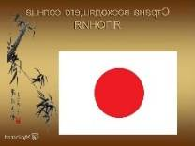
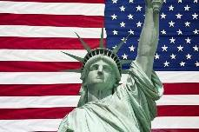
Образовательные стратегии (международный контекст)
Япония: «от имитаторов к инноваторам мирового класса» (Ш.Тацуно)
Великобритания ставит перед своей системой образования «амбициозную, задачу: «Превращение страны в мировой центр креативности».
США - стратегия развития креативности в образовании на основе расширения преподавания искусств и гуманитарных наук на всех уровнях системы образования.
Франция, Китай ……….
«

Slide 12
Системные вызовы для российского образования (Российское образование -2020 –цитаты ВШЭ, Сколково)
Ресурсы не соответствуют масштабам
снижение конкурентоспособности и качества образования
структура образования не соответствует потребностям инновационной экономики
не акцентируются креативные стратегии и технологии в образовании
Высшая школа не производит инноваций и инноваторов

Slide 13
Российское образование - 2020 –цитаты ВШЭ,
«Характеристики современной модели образования:
«Опора на талант, креативность и инициативность человека как на важнейший ресурс экономического и социального развития»
«Важнейшим требованием к результатам образования является запрос на массовость креативных компетентностей»

Slide 14
Предпосылки появления проблемы социальной креативности
В современном обществе проявление многосторонней одаренности, как у Леонардо да Винчи, Ломоносова —компетентных во всех сферах, стало практически невозможным.
«Креативность осуществляется не в голове одного человека, но во взаимодействии человеческих мыслей и культур» (Csikszentmihalyi, 1996).
Это подчеркивает значение социального измерения в творчестве

Slide 15
Предпосылки появления проблемы социальной креативности
Конкретная ситуация и социальные проблемы в
нашем обществе. Какие?
Социальная энтропия (неопределенность в состоянии среды ), диссинхрония социальных реалий во всех сферах социальных отношений (человек-человек, человек – общество, человек –знаковые системы, человек –природа, человек –техника, человек –художественная культура
Социальные контрасты , деформации
Социальное Неравенство,
социальная несправедливость
Социальные вирусы и т.д.

Slide 17
Социализация, Социальные сети и современные дети!!!
За флагом социализации, мы недостаточно изучаем и учитываем особенности современных детей.
Еще два 10-летия назад дети развивались в микросоциуме,
Сегодня – в огромном социальном пространстве мирового масштаба
Какие особенности не учитываем?
Стремление к индивидуализации, утверждение своего Я, низкий рейтинг нравственных ценностей, отрицательный эмоциональный опыт, наследование негативного опыта семейных неудач и родительской неэффективности
Диссонанс между социальной мотивацией и социальной компетентностью детей.
Негативное влияние СМИ, социальных сетей, экранной стимуляции
Мы ищем устойчивые закономерности и не учитываем динамику мира детства. Отсюда Разрыв Диссинхрония между системой образования и реальностью современного ребенка
между миром взрослых и миром детства,

Slide 18
Социализация, проблема творческой личности в социуме, индивидуализация, конформизм

Slide 19
Социализация, индивидуализация, конформизм
Социализация личности – это процесс вхождения человека в социальную структуру, освоения социальных норм, образцов поведения, ценностей, социальных ролей, в результате которого происходят изменения с самой структуре общества и в структуре каждой личности.
Все это крайне необходимо для успешного функционирования в любом обществе.

Slide 20
Стадии социализации
1. адаптация Детство (от 3 до 6 – 7 лет). Подростковый возраст (до 13 – 14 лет). усвоение социального опыта некритически, приспособление и подражание.
2. персонализация (индивидуализация) (от 13 – 14 лет до ???? 18-23-25 В содержание этапа- это образование, завершение учения и переход к профессиональной деятельности и независимости. Существенный Фактор -досуговая деятельность и общение;
3. интеграция. Поиск своего места в обществе. Интеграция происходит благополучно, если личностные свойства человека принимаются обществом. Если этого не происходит, то возможны следующие варианты:
сохранение индивидуальности (вопреки!!!) или проявление агрессивных (защитных или злокачественных) взаимоотношений с людьми и обществом;
изменение себя по принципу «стать как все»; конформизм, внешнее соглашательство, приспособленчество, пассивное принятие существующего порядка, господствующих мнений, отсутствие собственной позиции, беспринципное и некритическое следование любому образцу, обладающему наибольшей силой давления.

Slide 21
Конформизм – социальный вирус социальная креативность- антивирус

Slide 22
Аниамационный фильм Гари Бардина «Адажио»

Slide 23
Развитие социальной креативности – ответ на вызов времени
Функции социальной креативности в современном обществе
социально-преобразующая (реконструкция социальных стереотипов, созидание и реализация образов несуществующих моделей социального мира, способствующих эволюции общества)
мотивационная (творчество других мотивирует творчество «для других»)
коммуникативная (эффективное взаимодействие с людьми в процессе межличностного общения и сотворческой деятельности)
адаптационная (социализация и творческая адаптация человека к изменяющимся условиям социальной среды)
прогностическая (планирование межличностных событий и прогнозирование динамики социального развития общества)
экзистенциальная (саморазвитие и самосознание личности, формирование креативной модели мира и позиции творца)
терапевтическая (профилактика и лечение социальных болезней, вирусов

Slide 24
Педагогический потенциал Социальная креативность является фактором:
Формирования позитивной «Я-концепции»
Экологии внутреннего мира ребенка и адекватного мировосприятия;
социально-психологической адаптации
Социализации без негатива – конформизма, без потери индивидуальности);
Самопознания, саморазвития, самотворчества
самореализации ребенка в современном социуме;
воспитания толерантности;
профессионального самоопределения
формирования позитивной модели будущего.

Slide 25
Социальное творчество Социальная креативность
Базовые категории

Slide 26
Задание:
Подумайте и дайте определения
- Творчество – это …..
- Креативность – это ….

Slide 27
творчество – это…
Преобразующий мир процесс (деятельность) человека

Slide 28
Креативность?!?!
Креативность – это способность жить в хаосе
Креативность – способность совершать терракт против банальности
Креативность – способность созидать разрушая конвенции и стереотипы
Креативность – способность покупать идеи по дешевой цене, а продавать по дорогой

Slide 29
Базовые понятия
Креативность – мета-способность, творческий ресурс человека,
.

Slide 30
СХЕМА ИНВАРИАНТНЫХ ПАРАМЕТРОВ В СТРУКТУРЕ КРЕАТИВНОСТИ
Мотивация
(Творческая позиция)
Компетентность
ЭКЗИСТЕНЦИИ
(креативная модель мира)
«Я» - «МИР»
Эстетические
параметры
(формотворчество,
ассоциативность)
Интеллект
(дивергентность,
преобразования)
Интуиция

Slide 31
Креативная модель мира - это…
система представлений человека:
о мире как стимуле для совершенствования
о себе как субъекте творческой деятельности,
о творчестве как ценности.
Креативная модель мира
сложна, потому, что мир сложный и противоречивый
мобильна, потому что мир постоянно меняется
многополярна, потому, что жизнь многофакторна и многогранна

Slide 32
Характеристики креативной модели мира
Признаки – многополярность, открытость новому опыту, мобильность
Высший регулятор поведения – критерий красоты, духовности и нравственности
Направленность – прежде всего социальная
Социальная креативность – основа формирования КММ
??? ??? Когда это формируется? -
«Все начинается с детства»

Slide 33
Социальное творчество – это…
преобразующая социальный мир деятельность человека
Процесс, который направлен на два взаимосвязанных вектора (внешний и внутренний )
1.на социум (творческое, позитивное преобразование социума)
2. на себя - самосовершенствование, саморазвитие, самотворчество,
«Изменяемся мы- изменяется мир»

Slide 34
Социальная креативность - это…
Интегральная ( мета) способность личности к:
восприятию,
пониманию,
преобразованию и
созиданию социальной среды и себя в современном мире.

Slide 35
Социальная креативность- это..
МЕТА-СПОСОБНОСТЬ, творческий ресурс человека,
система творческих способностей и индивидуальных качеств личности, (мотивационных, интеллектуальных, эмоциональных, эстетических, экзистенциальных и др), способствующих генерированию и реализации социально значимых инновационных идей и стратегий.

Slide 36
Базовые понятия
Креативность имеет потенциальную и актуальную формы
Творческий потенциал – не реализованная креативность
Творческая личность – личность, реализующая свою креативность в инновационных проектах и самотворчестве
Творческие способности (общие и специальные) - структурные компоненты креативности

Slide 37
Модель социальной креативности
социальная мотивация (социальные интересы)
социальные ценности (ценностные ориентации, толерантность),
социальный интеллект (восприятие и понимание себя и других людей, социальное воображение)
социальная компетентность (актуальные знания о социуме, опыт самосовершенствования и сотрудничества, достижения в социальной сфере)
социальная активность - (активная социальная позиция и опыт социального проектирования).

Slide 38
МОДЕЛЬ СОЦИАЛЬНОЙ КРЕАТИВНОСТИ РЕБЕНКА
мотивация
(мотивационный компонент)
социальный интерес
социальный интеллект
(когнитивный компонент)
- восприятие и понимание себя
и других людей
Социальная креативность
ценности
(эмоционально-ценностный
компонент)
-ценностные ориентации детей
-толерантность
Социальная компетентность
(компетентностный компонент)
-актуальные знания о социуме
опыт самосоврешенствования и сотрудничества
Социальная активность
(поведенческий компонент)
-социальная позиция
-достижения ребенка в социальной сфере

Slide 39
Эксперт-метод
«Социальная креативность»
Задание:
Заполните бланк опросника и определите свой уровень социальной креативности

Slide 40
P.S
«Мы находимся здесь, чтобы внести свой вклад в этот мир.
А иначе зачем мы здесь?»
(Стив Джобс)

Slide 41
Спасибо за внимание!

